Slide 1
ESTIMACIJA PARAMETARA DVODIODNOG MODELA SOLARNIH ĆELIJA
Dražen Jovanović
Crnogorski elektrodistributivni sistem
drazen.jovanovic@cedis.me
Doc. dr Martin Ćalasan
Elektrotehnički fakultet, UCG
martinc@ucg.ac.me

Slide 2
Uvod
Proučavanje principa rada solarnih ćelija je duboko ukorenjeno u fizici poluprovodnika sa jedne strane, a sa druge strane okrenuto ka elektronici, projektovanju i optimizaciji fotonaponskih sistema.
Jednačine kojima se opisuju solarne ćelije izraženo su nelinearne i zbog toga se koriste različite optimizacione metode.
Podaci koje daje proizvođač solarnih ćelija/panela su ulazni podaci za različite optimizacione metode za estimaciju parametara, a to su: struja kratkog spoja (Iks), napon praznog hoda (Uph), napon (Um) i struja (Im)u tački maksimalne snage MPPT, pri nominalnim uslovima mjerenja (G=1000W/m2 i T=25 ֯C). Takođe, potrebna nam je izmjerena strujno-naponska karakteristika (I-V).
U ovom radu je korišćen Haotični optimizacioni algoritam (HOA) [4], za estimaciju parametara dvodiodnog modela solarne ćelije, tj. za estimaciju sledećih parametara: redna otpornost Rs , paralelna otpornost Rp , fotostruja Ipv, struja saturacije prve diode Io1, struja saturacije druge diode Io2 i koeficijenti idealnosti prve i druge diode n1 i n2.

Slide 3
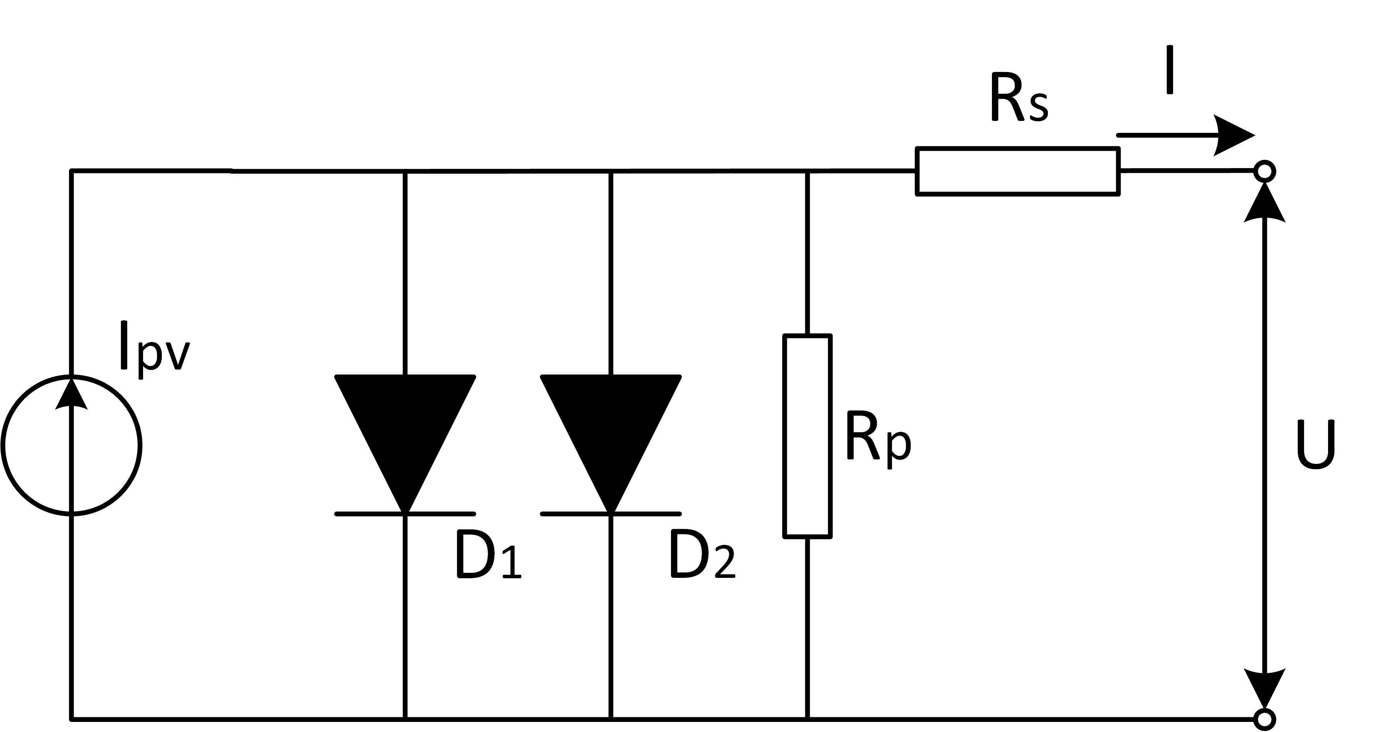
DVODIODNI MODEL SOLARNE ĆELIJE
Osvijetljena solarna ćelija se ponaša kao izvor stalne struje, odnosno generiše se fotostruja Ipv.
Dvodiodni model se najčešće koristi za modelovanje polikristalnih solarnih ćelija.
Dvodiodni model koristimo radi dobijanja preciznije I-V karakteristike, a samim tim i preciznije estimiramih parametra.
Na osnovu date šeme može se napisati jednačina izlazne struje solarne ćelije, koja se koristi za izvođenje kriterijumske funkcije:

Slide 4
HAOTIČNI OPTIMIZACIONI ALGORITAM
HOA je zasnovan na jednačinama koje opisuju logističko preslikavanje.
Broj estimiranih parametara u slučaju jednodiodnog modela je pet, a u ovom radu za dvodiodni model solarne ćelije estimira se sedam parametara.
Fitnes funkcija, tj. kriterijumska funkcija za određivanje parametara dvodiodnog modela solarnih ćelija izvedena iz jednačine izlazne struje solarne ćelije data je formulom:
gdje U i I predstavljaju izmjerene vrijednosti napona i odgovarajuće vrijednosti struje.

Slide 5
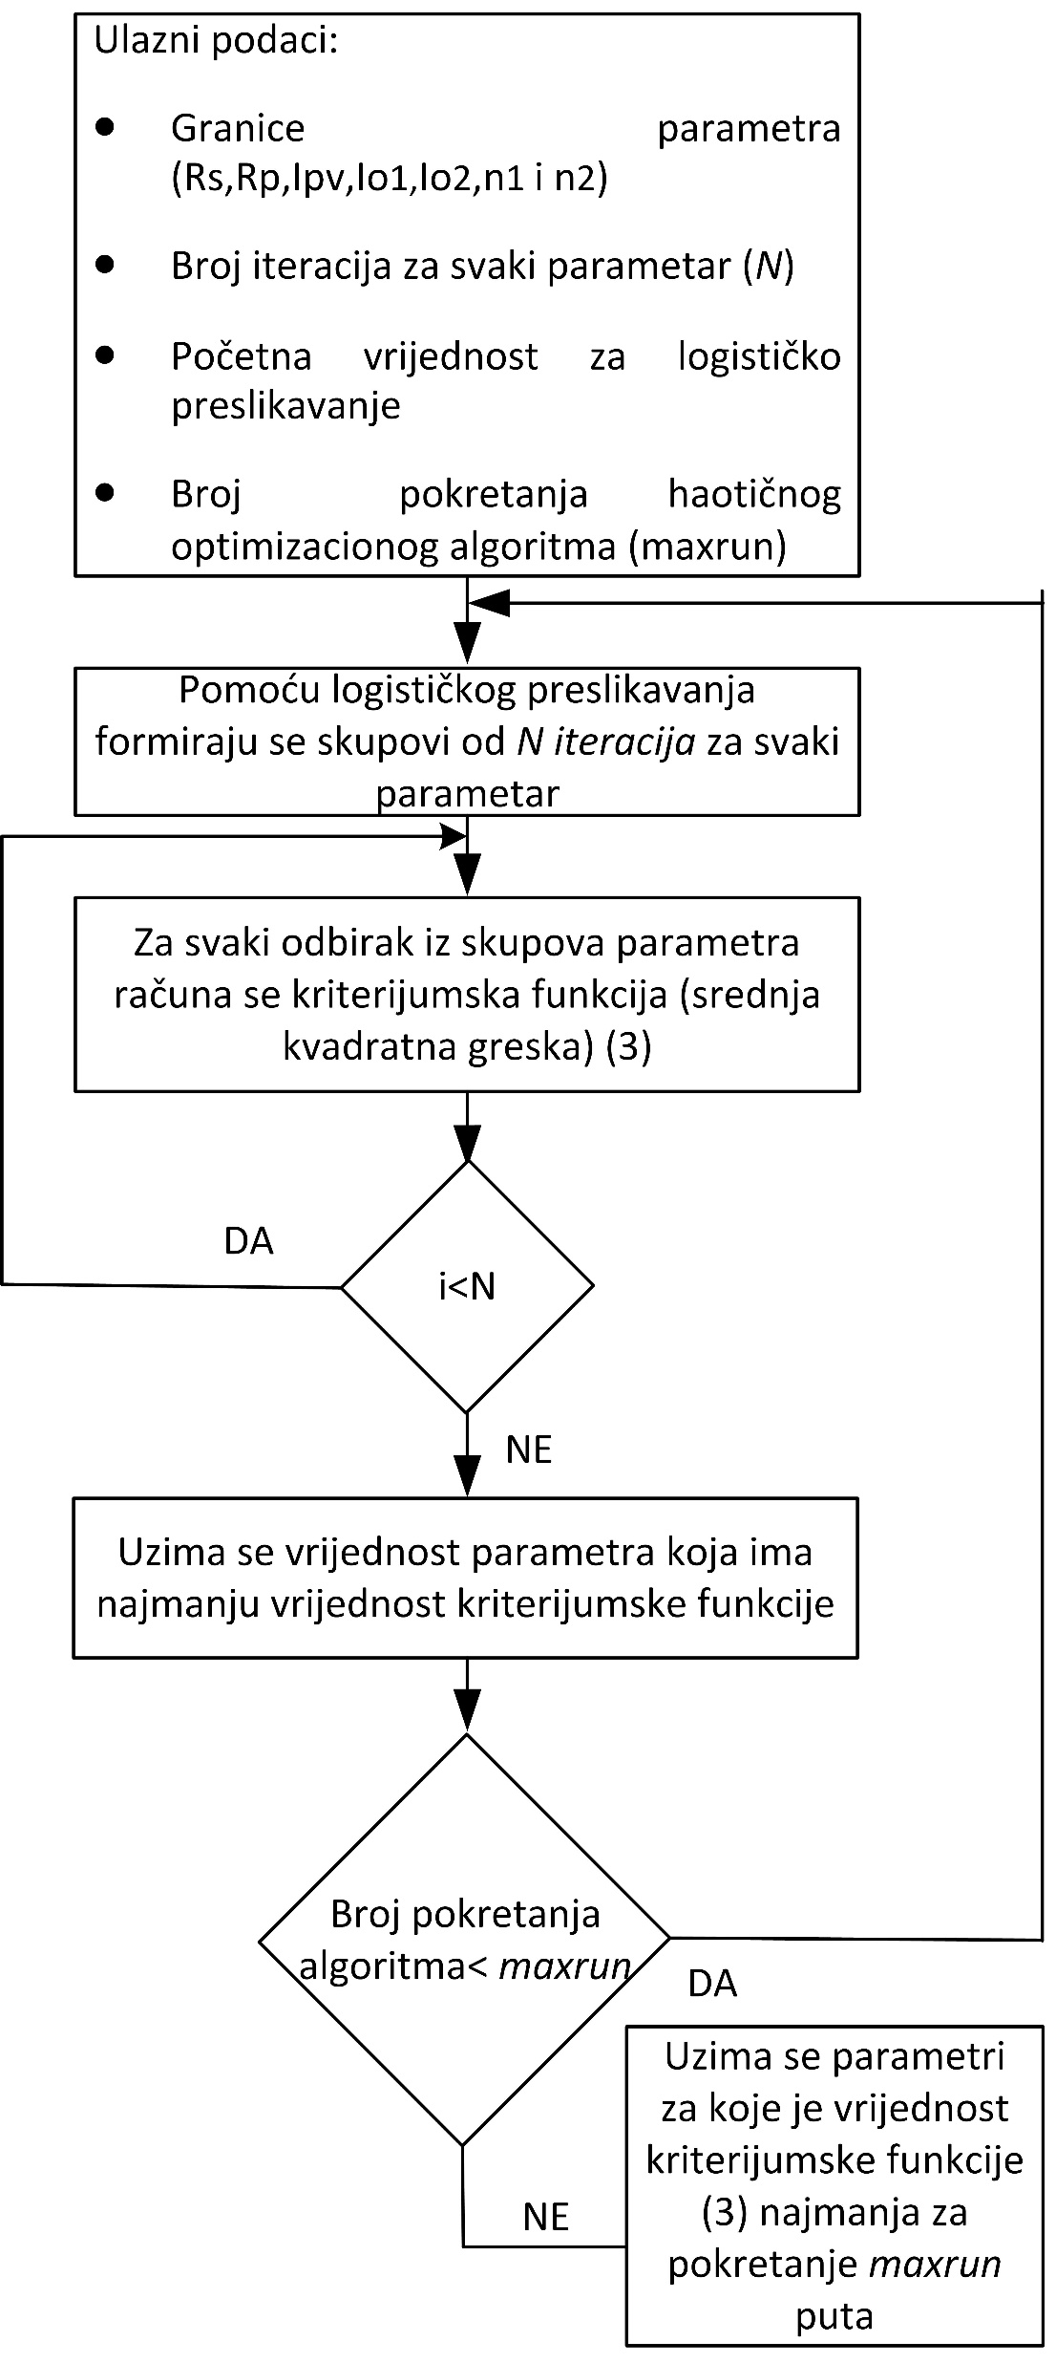
HOA
Srednja kvadratna greška (RMSE)
Vrijednost parametara za najmanju vrijednost srednje kvadratne greške se pamti. Broj ponavljanja ovog postupka je definisan promenljivom maxrun. Suština je da se za svako pokretanje algoritma određuje greška, tj. vrijednost kriterijumske funckije. Rezultati koji imaju najmanju vrijednost kriterijumske funckije za sve maxrun putanje su estimirani parametri dvodiodnog modela solarne ćelije.

Slide 6
PRIMJENA HAOTIČNOG PRETRAŽIVANJA ZA ODREĐIVANJE PARMETARA SOLARNE ĆELIJE
Za određivanje parametara dvodiodnog modela solarne ćelije pomoću HOA algoritma, kao ulazni podaci korišćeni su sljedeći podaci: broj iteracija N=2000000 i broj pokretanja haotičnog optimizacionog algoritma je 100 (maxrun=100).
Estimirani su parametri solarne ćelije tipa R.T.C France cell u sljedećim uslovima: insolacija od 1000 W/m2 i temperatura od 33 C dati u [5].
U Tabeli I su date donje i gornje granične vrijednosti parametara jednodiodnog modela analizirane solarne ćelije.
U Tabeli II su date donje i gornje granične vrijednosti parametara dvodiodnog modela analizirane solarne ćelije.
 | R_{s} | R_{p} | I_{pv} | I₀ | n
Donja granica | 0.002 | 40 | 0 | 20e-08 | 1
Gornja granica | 0,1 | 80 | 2 | 80e-08 | 2
 | R_{s} | R_{p} | I_{pv} | I₀₁ | I₀₂ | n₁ | n₂
Donja granica | 0.015 | 0 | 0 | 50e-08 | 0.001 | 0.5 | 0.5
Gornja granica | 0.045 | 80 | 1 | 200e-08 | 0.1 | 2 | 2

Slide 7
PRIMJENA HAOTIČNOG PRETRAŽIVANJA ZA ODREĐIVANJE PARMETARA SOLARNE ĆELIJE
U tabeli III su prikazane estimirane vrijednosti parametara jednodiodnog modela sa dobijenom srednjom kvadratnom greškom.
U tabeli IV su prikazane estimirane vrijednosti parametara dvodiodnog modela sa dobijenom srednjom kvadratnom greškom.
R_{s} | R_{p} | I_{pv} | I₀ | n | RMSE
0.0344 | 49.799 | 0.7633 | 5.5183e-07 | 1.5370 | 2.3e-03
R_{s} | R_{p} | I_{pv} | I₀₁ | I₀₂ | n₁ | n₂ | RMSE
0.03453 | 79.4151 | 0.7592 | 5.1023e-07 | 9.0285e-10 | 1.5291 | 1.4573 | 1.55e-03

Slide 8
UPOREDNA I-V KARAKTERISTIKA SOLARNE ĆELIJE

Slide 9
UPOREDNA P-V KARAKTERISTIKA SOLARNE ĆELIJE

Slide 10
Zaključak
Na osnovu rezultata prikazih na slikama 3 i 4 može se zaključiti da predloženi algoritam jako dobro aproksimira mjerene karakteristike date solarne ćelije i u slučaju jednodiodnog i dvodiodnog modela. Sa slika se može uočiti da rezultati dobijeni estimaciom parametara dvodiodnog modela daju preciznije I-V i P-V karakteristike. Vrijednost srednje kvadratne greške u oba slučaja je jako malo i reda 10-3, pri čemu je greška pri estimaciji parametara dvodiodnog modela manja

Slide 11
Hvala na pažnji

